Slide 1


Taller de Programación 1 75-42
Proyecto 1C23: Bitcoin
Entrega intermedia
Cátedra Deymonnaz
Nombre del grupo: Papas Rústicas
Integrantes:
Aschieri, Juan Pablo - 108000
Natalini, Marco - 108056
Rovira Rossel, Francisco - 107536
Stiefkens, Julián Melmer - 108111
Corrector: Martín Miletta
Facultad de Ingeniería - UBA

Slide 2

Agenda
Estructura general de archivos
Entidades modeladas
Implementación de Nodo
Traits
Conexión a la Red (Handshake,IBD)
Bloques: Guardado y Blockchain
Comportamiento del nodo
Fuentes

Slide 3
Estructura general de archivos
src/
|-blocks/
|
|-messages/
|
|-node/
|
|-utils/
Entidades
Asignación de responsabilidades
Modularización
Escalabilidad

Slide 4
Entidades modeladas
Blocks
Messages
Node
version_message
Handshake
Blockchain
header_message
IBD
Proofs
inv_message
Data Persistence
Transactions
get_data_message
UTXO Set
…

Slide 5
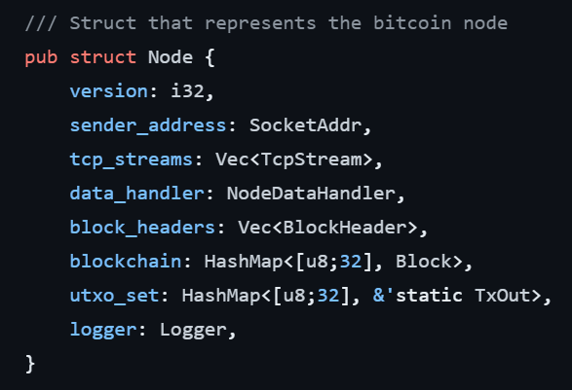
Implementación Node
Persistencia de datos y conexiones
Tipos de datos propios: NodeDataHandler y Logger para el manejo de datos a disco (tanto lectura como escritura)

Slide 6
Config y Logger
Node
Config: Valores importantes para el funcionamiento del Nodo.
Logger: Escribe eventos en un archivo concurrentemente, útil para llevar un registro
Config
Logger
version
Thread
log
dns_port
local_host
Channel
String
local_port
BtcError
log_path
begin_time

Slide 7
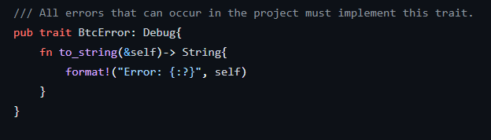
Trait BtcError
BtcError
BlockChainError
TransactionError
Todos los errores pueden responder a to_string().
Útil a la hora de loggear los errores.
MessageError
BlockDownloaderError
NodeDataHandlerError
ConfigError
NodeError

Slide 8
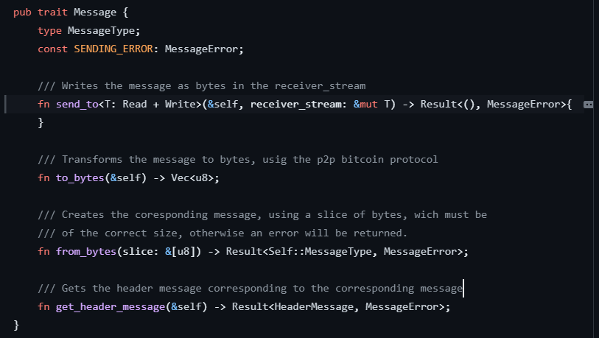
Trait Message
Convención a la hora de implementar nuevos mensajes
Los mensajes deben implementar estos métodos para el correcto funcionamiento en el envío y recibida de ellos

Slide 9
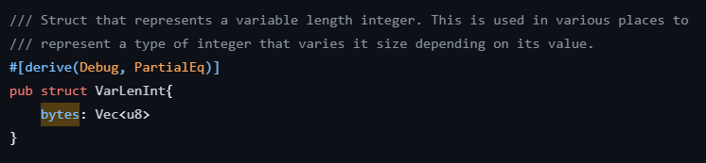
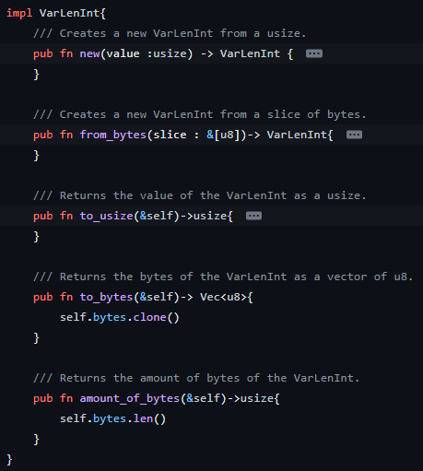
Tipo de dato VarLenInt
Muchos tipos de datos tienen tamaños variables, antes el manejo se hacía con una sola función
Eventualmente se tuvo que modelar un tipo de dato llamado VarLenInt con sus correspondientes métodos

Slide 10
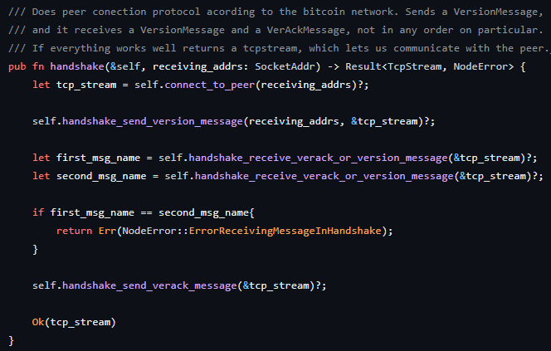

Handshake
Gracias a los traits implementados para Message podemos conectar con peers realizando Handshake
Si conectamos con un nodo lo agregamos al vector de conexiones.
Notes:
Dar una síntesis de cómo fue quedando la implementación, no tiene más diapos porque no hubo nada demasiado particular

Slide 11
Initial Block Download
Descarga de headers
Peer 1
GetHeaders
Vec<BlockHeaders>
Peer 2
Conexiones del Nodo
Peer 3
pedir todos los headers de a 2000
…
En caso de falla cambiamos de peer
El pedido de headers puede variar entre si se piden todos o a partir de uno en especifico (en el caso que tengamos guardados)
Peer N

Slide 12

IBD: Descarga en paralelo
Cada worker añadía en un vector (compartido entre threads) los bloques que , y se quedaba esperando a recibir más bundles* que le llegan desde BlockDownloader
Primera versión del Block Downloader
Bundle
Block Downloader
Node
Bundles
Worker
Worker
Worker
Worker
Usamos la implementación de ThreadPool presentada en The Rust Book y le cambiamos el nombre a BlockDownloader
Representación de un worker descargando un bundle
*Bundle: pack de 16 bloques

Slide 13

Problemas del Block Downloader
Los workers terminaban su ejecución de forma prematura e inesperada, perdiendo los bloques que pedían
¿Cómo mandábamos de vuelta esos bloques perdidos?
¿Qué pasa si un nodo no tiene un bloque que le pedimos?
¿Cómo finalizamos la ejecución de un thread?

Slide 14

¿Cómo lo solucionamos?
Agregamos una vía de comunicación con el worker al thread principal de descarga de headers.
De esta forma se envían de vuelta para que lo agarre otro worker.
Al terminar mandamos un vector vacío que representa un EOF
Notes:
capaz es mucho texto

Slide 15
BD: Version final
Bundle / Finish
Block Downloader
Missed Bundles
Node
Bundles / Finish
Worker
Worker
Worker
Worker
Notes:
explicar el tema del channel extra

Slide 16
NodeDataHandler
NodeDataHandler
Manejo de la lectura y escritura de los Headers y Bloques a disco y cuando se inicia el nodo
Guardado de los datos a disco en formato CSV
Headers
reader
writer
Blocks
reader
writer

Slide 17
Blockchain
Volviendo a la blockchain del nodo
Node
Headers ordenados en vector para la descarga y obtención de los bloques
Blockchain en orden (gracias a los headers) y acceso rápido
BlockHeaders: Vector
Vector ordenado de BlockHeaders
Clave: Hash del BlockHeader
Valor: El bloque correspondiente a ese header
Blockchain: HashMap

Slide 18
Comportamiento del Nodo
Block Validations
UTXO set
Hacemos tanto la Proof of Work como la Proof of Inclusion de cada bloque de la red, hasheando los headers de los bloques y construyendo el Merkle Root respectivamente
Originalmente modelado como un vector, pero la verificación de gastos era muy lenta.
Finalmente modelado como un diccionario.

Slide 19
Recibir Bloques no solicitados
Run loop
Block
Inv
Receive message
handle message
Node run
add broadcasted blocks
get data
Block
Guardado a Ram
Guardado a Disco

Slide 20
Fuentes:
The Rust Book: https://doc.rust-lang.org/book/
Bitcoin Core Developer Guide: https://developer.bitcoin.org/devguide/
Bitcoin Core References: https://developer.bitcoin.org/reference/
Bitcoin Protocol Documentation: https://en.bitcoin.it/wiki/Protocol_documentation
Herramientas de Inteligencia Artificial como ChatGPT y Phind

Slide 21
FIN
Preguntas?

